Slide 1
Тема 6. Выходные и реверсивные устройства.
Занятие № 1.

Slide 2
Вопросы
1.Назначение и типы вых. устройств, конструкция.
2.Регулируемые сопла и способы их регулирования.
3.Устройства для реверса, девиации тяги и глушения шума.
4.Силы, действующие на элементы ВУ и вызываемые ими напряжения. Неисправности

Slide 3
Выходное устройство – часть силовой установки, расположенная за турбиной. Оно предназначено для преобразования потенциальной энергии газового потока, оставшейся за турбиной, в кинетическую энергию, а также для отвода газов в атмосферу с наименьшими тепловыми и гидравлическими потерями и защиты элементов конструкция самолета от нагрева.

Slide 4
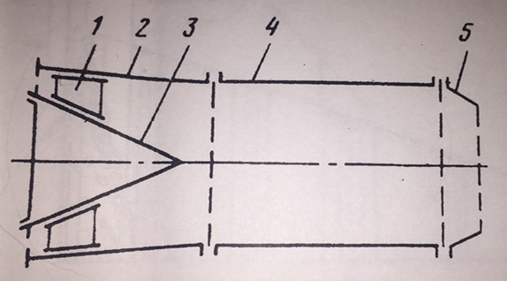

Slide 5
Выходное устройство состоит из выходной трубы с наружным 2 и внутренним 3 конусами и стойками 1, удлинительной трубы 4 и реактивного сопла 5, реверсивного устройства и шумоглушителя (если последние есть).

Slide 6
Выходная труба, внутри которой размещен конус-обтекатель, служит для уменьшения потерь при переходе газа от кольцевого сечения за турбиной к круговому сечению на выходе из нее.
Удлинительная труба применяется на некоторых силовых установках, когда по условиям размещения двигателя в гондоле необходимо вывести струю газа на некоторое расстояние от деталей конструкции самолета.

Slide 7
Реактивное сопло – устройство, в канале переменного сечения которого происходит ускорение потока газа для создания реактивной тяги. В зависимости от параметров двигателя, скорости и высоты полета реактивные сопла могут быть нерегулируемые и регулируемые. В свою очередь, нерегулируемые и регулируемые реактивные сопла могут быть до- и сверхзвуковые. В первом случае сопло выполняется сужающимся, а во втором проточная часть его сначала сужается а затем расширяется.

Slide 8
Конструкция выходного устройства должна обеспечивать минимальное гидравлическое сопротивление. Элементы его должны иметь достаточную жесткость, прочность, надежность, жаростойкость и малу массу, а для уменьшения потерь тепла через стенки и защиты элементов конструкции самолета от нагрева – достаточную теплоизоляцию.

Slide 9
2 вопрос
Регулируемое реактивное сопло представляет собой сужающийся насадок с перекрывающимися створками, которые приводятся с помощью механизма . Они подразделяются по способу регулирования выходного сечения.

Slide 10
Сопло с подвижным центральным телом (рис. А) спрофилировано таким образом, что при его перемещении площадь выходного сечения изменяется. Перемещение центрального тела (иглы) осуществляется специальным механизмом с гидравлическими или электрическим приводом. Недостатками их являются сложность конструкции, перегрев механизма, перемещения центрального тела и сравнительно большая масса.

Slide 11
Двустворчатое сопло имеет различные формы створок (плоские, овальные или круглые) в прикрытом положении (рис.б). Преимуществом таких устройств является простота самого сопла и управляющего механизма. Недостаток их – несколько повышенные потери, определяемые формой поперечного сечения сопла, и неравномерный нагрев, вызывающий коробление створок и затрудняющий их уплотнение, что ведет к бесполезной утечке газа.

Slide 12
Многостворчатое сопло (рис.в) дает форму поперечного сечения струи, близкую к кругу во всех положениях. Малые размеры створок позволяют их сделать достаточно жесткими, что предохраняет от коробления. Силы действующие на каждую створку меньше, чем при двустворчатом сопле. При этом упрощается конструкция шарниров крепление створок. Нагрузки от сворок более равномерно распределяются по периметру заднего фланца. Недостатком такого сопла является необходимость установки большего числа створок, что увеличивает число стыков и ведет к усложнению механизма управления, по этому возможно применение сопел с аэродинамическим регулированием (рис.г).

Slide 13
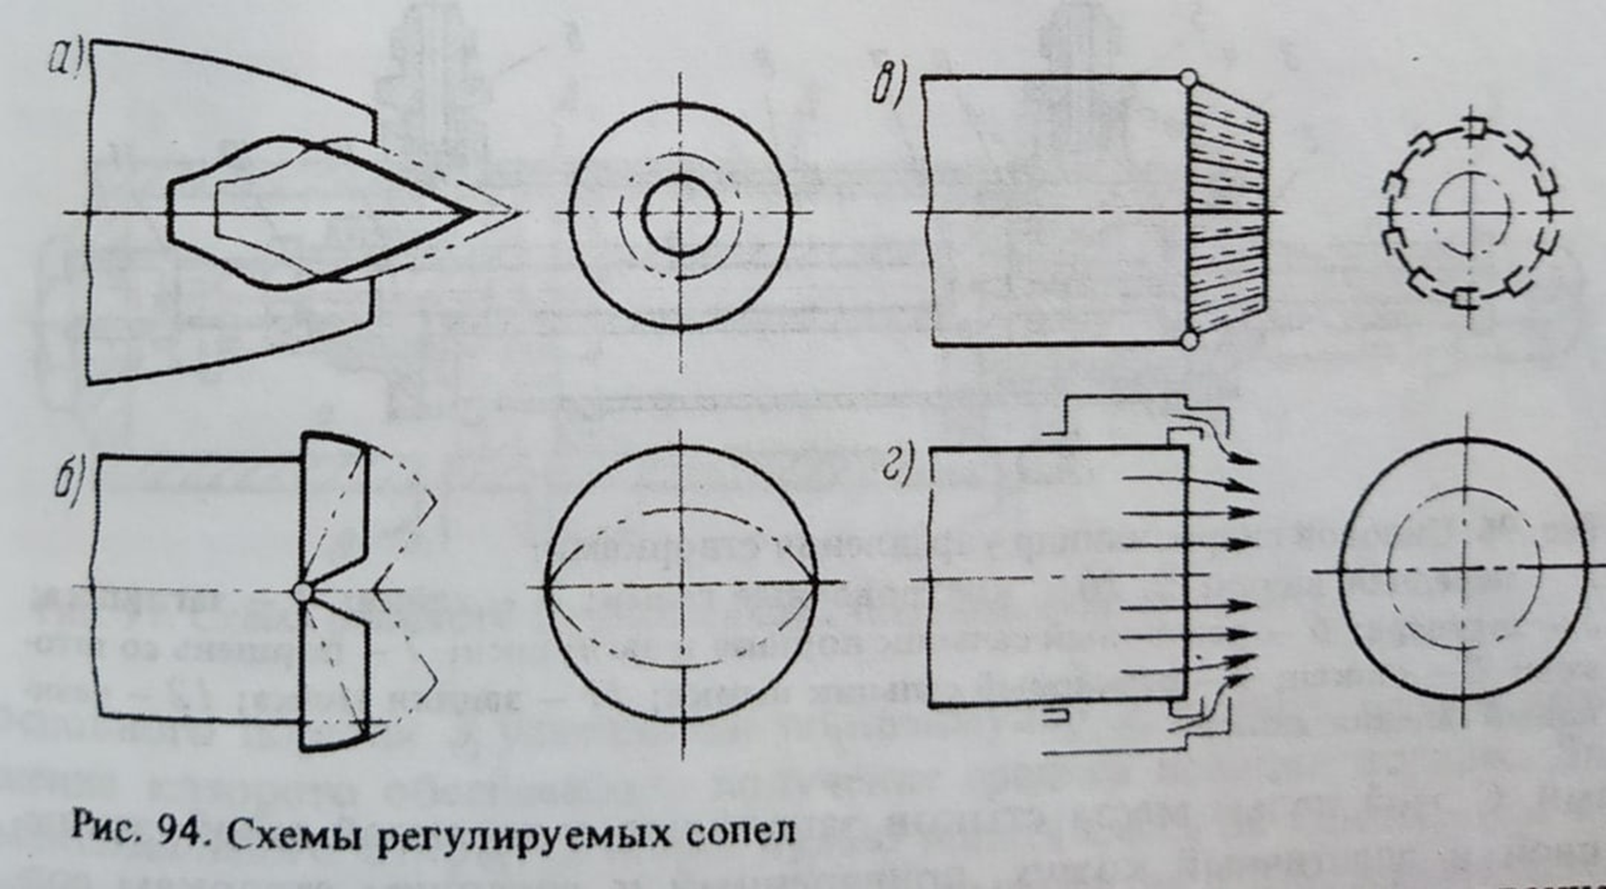

Slide 14
3 Вопрос
Наиболее эффективными средствами уменьшение длины пробега самолетов ГТД при посадке является специальные реверсивные устройства называемые реверсорами тяги. С их помощью газовый поток за турбиной поворачивается на угол 120…160 градусов, т.е. выходит по направлению движения самолета. При этом создается обратная тяга, которая тормозит движение самолета при пробеге. Реверс тяги в полете может выполнять роль воздушного тормоза, повышая манёвренность самолета.

Slide 15
К реверсам тяги предъявляются следующие требования:
Отрицательная тяга должна составлять не менее 35…40% от максимальной положительной тяги;
Изменение тяги ( от отрицательной до положительной) должно происходить за 1…2 с;
Режим работы турбокомпрессора двигателя должен быть неизменным в момент включения реверса тяги;
Включение реверса не должно ухудшать устойчивость и управляемость самолета;
Конструкция реверса должна быть простой, надежной и легкой.
Выходящая струя газов не должна сильно нагревать силовые элементы самолета.

Slide 16
Реверсивные устройства различают по месту поворота газового потока (с поворотом в выходном устройстве или за ним) и способу отклонения газового потока (механический или аэромеханический)

Slide 17
В выходном устройстве устанавливают реверсы тяги , что позволяет уменьшить гидравлические потери газового потока за счет малой скорости его в момент поворота. Отклонение газового потока осуществляется механическим и аэродинамическим способом.

Slide 18
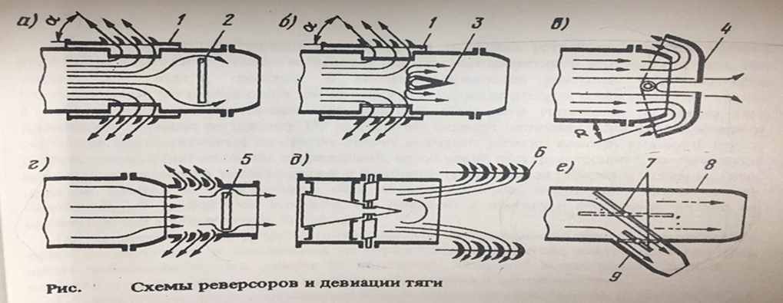
Смотреть задание

Slide 19
Изменение направления тяги путем отклонения газового потока на угол меньше 90 градусов в сторону земли называют девиацией. При таком отклонении возникает вертикальная составляющая тяги, позволяющая уменьшить посадочную скорость, а следовательно, и длину пробега самолета при посадке . Устройство для девиации тяги (рис.е) представляет собой дополнительную реактивную трубу , установленную под углом к основной трубе . В дополнительную трубу газ направляется с помощью заслонок . Устройство для девиации тяги могут также выполнятся в виде гибкой металлической трубы, способной отклоняться на угол 90 градусов.

Slide 20
4 Вопрос
В элементах выходных устройств при работе двигателя возникают напряжения в результате действия:
Радиальных и осевых сил вызванных наличием перепада давлений на стенках деталей;
Крутящего момента, который передается на наружную трубу от стоек, спрямляющих поток газа, за турбиной. Он возникает вследствие не осевого направления газа, выходящего из турбины;
Изгибающего момента, который возникает под действием сил тяжести деталей и инерционных сил.

Slide 21
Напряжения, возникающие в результате действия изгибающего и крутящего моментов, практически имеют незначительную величину и в расчет не принимаются. Наибольшие напряжения возникают в стенках, в элементах фланцевых соединений и крепления створок сопла под действием разности давлений. Так как внутренние давление зависит от режима работы двигателя и режима полета, наиболее опасными режимами для выходных устройств являются полет у земли с максимальной при минимальной температуре окружающего воздуха и резкая уборка рычага управления двигателей (РУД) газа на этом режиме. Первый режим характеризуется наибольшими напряжениями разрыва оболочек под действием избыточного внутреннего давления, а второй наиболее сжатием которое вызывается избыточным внешнем давлением.

Slide 22
Задание
1 Зарисовать описать вид реверса и прописать позиций рисунка.

